Slide 1
Medienkonferenz: 14.02.2011
Luzerner – Nidwaldner Spitalregion Unterzeichnung Rahmenvertrag
(Projekt LUNIS)

Slide 2
Referenten
Regierungsrat Guido Graf, Vorsteher Gesundheits- und Sozialdepartement Kanton Luzern
Regierungsrätin Yvonne von Deschwanden, Gesundheits- und Sozialdirektorin Kanton Nidwalden
Andreas Scheuber, Projektleiter LUNIS, Direktionssekretär GSD Kanton Nidwalden

Slide 3
Zusätzliche Personen (zur Verfügung bei Fragen)
Hans Amrein, Präsident Spitalrat Luzerner Kantonsspital (LUKS)
Pius Zängerle, Präsident Spitalrat Kantonsspital Nidwalden (KSNW)
Benno Fuchs, Direktor/CEO LUKS
Urs Baumberger, Direktor KSNW
Erwin Roos, Departementssekretär GSD Kanton Luzern

Slide 4
Ablauf
Eröffnung
Übersicht Projekt LUNIS: A. Scheuber
LUNIS aus Sicht Kanton NW: RR Y. von Deschwanden
LUNIS aus Sicht Kanton LU: RR G. Graf
Fragen Medienschaffende
Möglichkeit von Einzelinterviews / Aperitif

Slide 5
Ausgangslage
Rasanter und kostenintensiver Fortschritt in Forschung und Entwicklung der Medizin trifft auf Bevölkerung, die immer älter wird und hohe Ansprüche an die medizinische Versorgung stellt.
Hoher Kostendruck im Gesundheitswesen verlangt neue, innovative Ansätze und Kooperationen.
Zunehmende Spezialisierung in der Medizin (auch Grundversorgung) führt zu immer teureren Infrastrukturen und zum Kampf um qualifiziertes Personal.
Die Einführung von SwissDRG (diagnosebezogene Fallpauschalen) auf den 1. Januar 2012 erhöht den Druck auf die Spitäler zusätzlich.
Der Planungs- und Gestaltungshorizont (und der real existierende Patienten-fluss) bei der stationären medizinischen Versorgung deckt sich nicht mehr mit den politischen (Kantons-) Grenzen.

Slide 6
Vision Spitalregion Zentralschweiz
Eine qualitativ hochstehende medizinische Versorgung der Bevölkerung lässt sich mittelfristig nur dann finanzieren, wenn die verschiedenen Partner einer Versorgungsregion (Kantone, Spitalunternehmen) ihre Kräfte konzentrieren und sich in einen regionalen Verbund einbinden lassen. Es geht darum, die knappen Ressourcen (Finanzen, medizinisches Fachpersonal) möglichst optimal einzusetzen. Aus Sicht LUNIS hat dabei ein Modell die besten Karten, in welchem das Zentrumsspital (LUKS) und die regionalen Spitäler (KSNW usw.) konsequent vernetzt werden.

Slide 7
LUNIS: Was bisher geschah
07.11.2008 Kick-off LUNIS-Vorstudie
01.09.2009 Gemeinsame Sitzung RR LU und RR NW
22.09.2009 Absichtserklärung RR LU + RR NW
26.10.2009 1. Medienkonferenz zu LUNIS
15.12.2009 Auftrag für Konzeptphase durch RR LU und RR NW
04.02.2010 Kick-off-Sitzung Projekt LUNIS-Konzeptphase
21. 12. 2010 Gemeinsame Sitzung RR LU und RR NW (Delegationen)
08.02. 2011 Beratung Rahmenvertrag LUNIS in RR LU und RR NW
14.02.2011 2. Medienkonferenz zu LUNIS

Slide 8
Beispiel Radiologie-Verbund
Für die rund um die Uhr-Abdeckung in der Radiologie braucht es ohne Verbund ca. 3-4 Radiologen pro Standort. Im Verbund erreicht man es mit rund 1.3 Radiologen pro Standort. Dies, weil in der Nacht die Radiologen des Zentrums (LUKS, Luzern) via Tele-Radiologie auch die Bilder der Patienten der regionalen Standorte (u.a. Sursee, Wolhusen, Stans, Sarnen, Altdorf) prüfen und der Personaleinsatz im Gesamtverbund optimiert ist.
Die komplexe und teure, digitale Röntgenbildarchivierung (PACS) des Zentrums inkl. Verknüpfung bis in Unispitäler und zur SUVA steht den Verbundspitälern ebenfalls zur Verfügung.
Optimierte Auslastung Zentrum und hohe Qualität im Tagesbetrieb auf Abruf für Standorte!
Solche positive Verbund-Effekte wird es künftig noch mehr geben (müssen)!

Slide 9
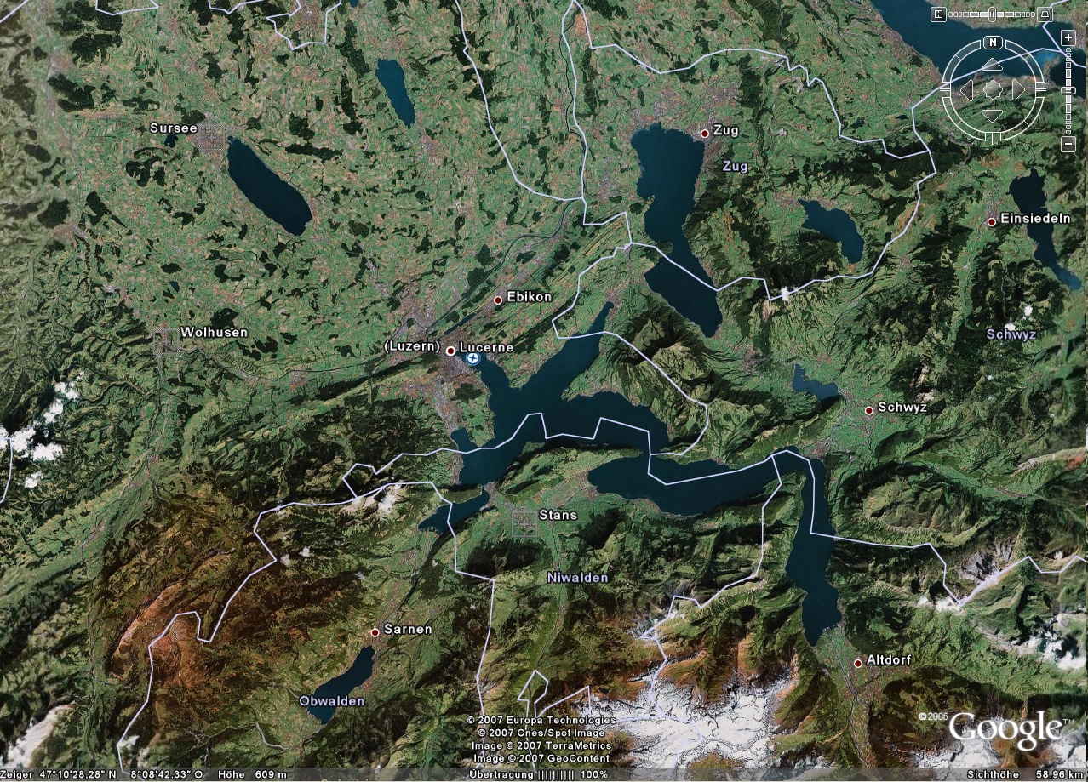
USZ, Winterthur, Triemli,
Zug, Balgrist, Aarau …
PACS
Sursee
SUVA
Medidata
H-Net
Austauschserver
PA
Nott
CS
wil
PACS
Luzern
Radiologie
PACS
PACS
PACS

Slide 10
Beispiel Kaderleute und Stellvertretungen
Es wird in Zukunft für alle Spitäler schwieriger werden, geeignete Kaderleute zu finden, insbesondere für kleinere Spitäler. Gerade ein solches Haus mit wenigen Kaderleuten steht und fällt mit der beruflichen und menschlichen Qualität dieser Personen.
Bei Vakanzen oder Stellenwechseln von Kaderleuten kann das KSNW zum weit grösseren Personalpool des LUKS Zugriff haben, wenn nicht rasch eine geeignete Nachfolge gefunden werden kann. Stellvertretungen können rascher geregelt werden.
Andererseits haben Mitarbeitende des LUKS bei Eignung und Bedarf auch die Chance, im KSNW eine Kaderstelle zu erhalten.

Slide 11
Rahmenvertrag LUNIS
Die Gesundheitsdirektorin NW und der Gesundheitsdirektor LU unter-zeichnen heute zusammen mit den Spitalratspräsidenten LUKS und KSNW einen Rahmenvertrag über die Schaffung einer gemeinsamen Spitalregion. Dieser Vertrag gilt vorerst für eine Versuchsphase von 4 Jahren (1. Etappe).
Darin werden die Spielregeln der 1. Etappe der Spitalregion Luzern-Nidwalden (Start 1.1.2012) festgehalten. Die strategischen und operativen Gremien der beiden Kantonsspitäler unterstützen dieses Vorhaben.
Der Vertrag tritt definitiv in Kraft, wenn die strategischen und operativen Gremien die nötigen gesetzlichen Grundlagen (Spitalgesetz Kanton Nidwalden) vorliegen. Der Landrat NW behandelt das revidierte Spitalgesetz vor den Sommerferien. Inkrafttreten: 1.1.2012.
Bis Ende 2011 werden alle nötigen Vorbereitungsarbeiten für den erfolgreichen Start von LUNIS an die Hand genommen.

Slide 12
Die wesentlichen Vertragselemente
Die Unternehmen (KSNW und LUKS) bleiben je rechtlich unabhängige Anstalten mit eigenem Personal / eigener Infrastruktur und eigenständigem Finanz- und Rechnungswesen.
Beide Kantone haben via Leistungsauftrag und ordentlichen Budgetprozess weiterhin das letzte Wort, wenn es um grundsätzliche Fragestellungen „ihrer Spitäler“ geht.
Auf der obersten Unternehmensebene wird die angestrebte Vernetzung von KSNW und LUKS konkret. Die Spitalräte und der Direktor von beiden Unter-nehmen sollen je durch die gleichen Personen besetzt werden.
Der heutige Direktor KSNW wird zum Stv. Direktor LUKS und somit auch zum Mitglied der Geschäftsleitung LUKS. Er wird das KSNW in Stans weiterhin operativ führen.

Slide 13
Fahrplan LUNIS
Realisierungsphase
Konzeptphase
Gesetzliche Basis
bereitstellen
Realisierung Nutzen Teil 1- n
2010
2011
2012
Kick-off 4.02.2010
Beschlussfassung RR: Rahmenvertrag
Start Etappe 1:
1.01.2012
Beschluss Parlament (Landrat) (evtl. Volk)

Slide 14
LUNIS: Konsequenzen für den Kanton Nidwalden
Das KSNW erhält mit dem LUKS einen starken Partner.
Durch den vermehrten Einbezug von Spezialisten des Zentrums (LUKS) und durch die konsequente Nutzung von Verbundmöglichkeiten wird das KSNW für die Patientinnen und Patienten, die Belegärzte sowie die einweisenden Ärztinnen und Ärzte noch attraktiver.
Der Kanton Nidwalden (neu der Regierungsrat) definiert weiterhin autonom via Leistungsauftrag an das KSNW den Umfang der erweiterten Grundversorgung am Standort Stans.
Durch die personelle Zusammenführung auf Stufe Spitalrat/Direktor erfolgt die Weiterentwicklung in enger und bindender Koordination mit dem Zentrumsspital.

Slide 15
LUNIS: Konsequenzen für das Kantonsspital Nidwalden (KSNW)
Für das Personal, die Patientinnen und Patienten sowie die verschiedenen Partner (einweisende Ärzte, andere Spitäler, Lieferanten usw.) ändert sich mit der Etappe 1 von LUNIS wenig:
Rechnungslegung bleibt in beiden Spitälern autonom.
Mit Ausnahme der pauschalen Abgeltung für die Führung fliesst kein Geld von NW nach LU.
Personal des KSNW bleibt in NW angestellt.
Bereits jetzt werden auf der obersten Führungsebene (Spitalrat, Direktor, Geschäftsleitung) die Koordination stark intensiviert und die Zusammen-arbeit in allen Spitalbereichen optimiert. In Etappe 1 wird auf dieser Ebene die personelle Besetzung zwischen KSNW und LUKS vereinheitlicht.
Der heutige Direktor KSNW (Urs Baumberger) wird per 1.1.2012 zum Stv. Direktor LUKS und nimmt Einsitz in die Geschäftsleitung LUKS.
Der heutige Direktor KSNW bleibt operativer Leiter am KSNW und führt das Spital weiterhin gemeinsam mit der heutigen KSNW-Spitalleitung vor Ort.

Slide 16
Schlussbemerkungen aus Sicht Nidwalden
LUNIS ist ein erster Schritt in die richtige Richtung.
Das Gesundheitswesen der Schweiz braucht Reformen. Die Bildung von Spitalregionen ist eine der nötigen Massnahmen.
Der Erfolg von LUNIS ist nicht nur eine Aufgabe der beiden Unternehmen KSNW und LUKS. Letztlich braucht es auch den politischen Willen, für neue, gemeinsame Lösungen. Dafür müssen sich bei LUNIS die beiden Regierungen und Parlamente einsetzen.
Das Modell LUNIS ist offen für weitere Partner. Andere Zentralschweizer Kantone sind eingeladen, auf den LUNIS-Zug aufzuspringen.

Slide 17
LUNIS aus Sicht Kanton Luzern
Standorte in Luzern, Sursee, Wolhusen und Montana → etablierte Zusammenarbeit zwischen Grundversorgungs- und Zentrumsspital.
Vereint in EINER Unternehmung (LUKS).
Gute Erfahrungen:
Bessere Qualität (Fallzahlen/ Know-how-Sharing/Ärzteaustausch…);
Bessere Wirtschaftlichkeit;
Regionalpolitischer Handlungsspielraum (Möglichkeit von Kompetenz-zentrum auch in Regionalspital - wenn in Verbund).
17

Slide 18
LUNIS aus Sicht Kanton Luzern
LUKS ist Zentrumsspital für die Zentralschweiz.
Bereits heute enge Zusammenarbeit mit anderen Zentralschweizer Kantonsspitälern (Radiologie, Sanitätsnotruf 144, Handchirurgie, Urologie und HNO) und Zentrumsversorgung in zahlreichen Disziplinen.
Mit LUNIS werden die strukturellen Voraussetzungen geschaffen, die Vernetzung von Zentrum und Region (noch) konsequent(er) umzusetzen.
Wichtig ist die Zusammenarbeit und Aufgabenteilung der Spitäler untereinander.
18

Slide 19
LUNIS: Konsequenzen für den Kanton Luzern
Die Partnerschaft mit Nidwalden im Bereich der Spitalversorgung wird vertieft.
Luzern und Nidwalden koordinieren ihre Spitalversorgung gemeinsam.
Keine finanzielle Mehrbelastung für Luzern (im Gegenteil: Win-win-Situation).
Gesundheitsversorgung bleibt eine Aufgabe der einzelnen Kantone.
19

Slide 20
LUNIS: Konsequenzen für das Luzerner Kantonsspital (LUKS)
Für die Planung und Lenkung auf strategischer Unternehmensebene wird ab 1.1.2012 auch das KSNW Teil der LUKS-Welt.
Die Zusammenarbeit zwischen KSNW und LUKS wird intensiviert werden.
Bei strategischen Entscheidungen (z.B. Neubesetzung von Kaderarzt-stellen, grössere Investitionsvorhaben usw.) werden künftig konsequent eine Verbundlösung angestrebt bzw. der kantonsübergreifende Kontext in Betracht gezogen.
20

Slide 21
Schlussbemerkungen aus Sicht Luzern
LUNIS hat Modellcharakter für die Schweiz.
Die Herausforderungen im Gesundheitswesen sind zu gross, als dass jeder Kanton und jedes Kantonsspital sie aus eigener Kraft lösen können.
Ob wir wollen oder nicht, künftig muss die stationäre medizinische Versorgung mindestens mit einer kantonsübergreifenden Optik geplant und geleitet werden.

Slide 22
Projekt LUNIS
Herzlichen Dank für die Aufmerksamkeit!
Fragen - Einzelinterviews

